Slide 1
В филиале МБДОУ «Детский сад № 43» – «детский сад № 41» организована работа 3-х семейных гостиных
Цель данной формы работы: добиться высокого уровня взаимодействия детского сада и семьи путем активного участия родителей в педагогическом процессе; гармонизация детско - родительских отношений.
Задачи:
- формирование у родителей способности понять потребности ребёнка, сделать его счастливым; умение видеть перспективы его развития;
- формирование у детей уверенности в себе и в своих силах, а так же позитивного отношения к себе, взрослым и к окружающему миру.
- формирование у родителей осознанного отношения к собственным взглядам и установкам в воспитании ребенка;
- поддержание интереса родителей к внутреннему миру своего ребенка.

Slide 2
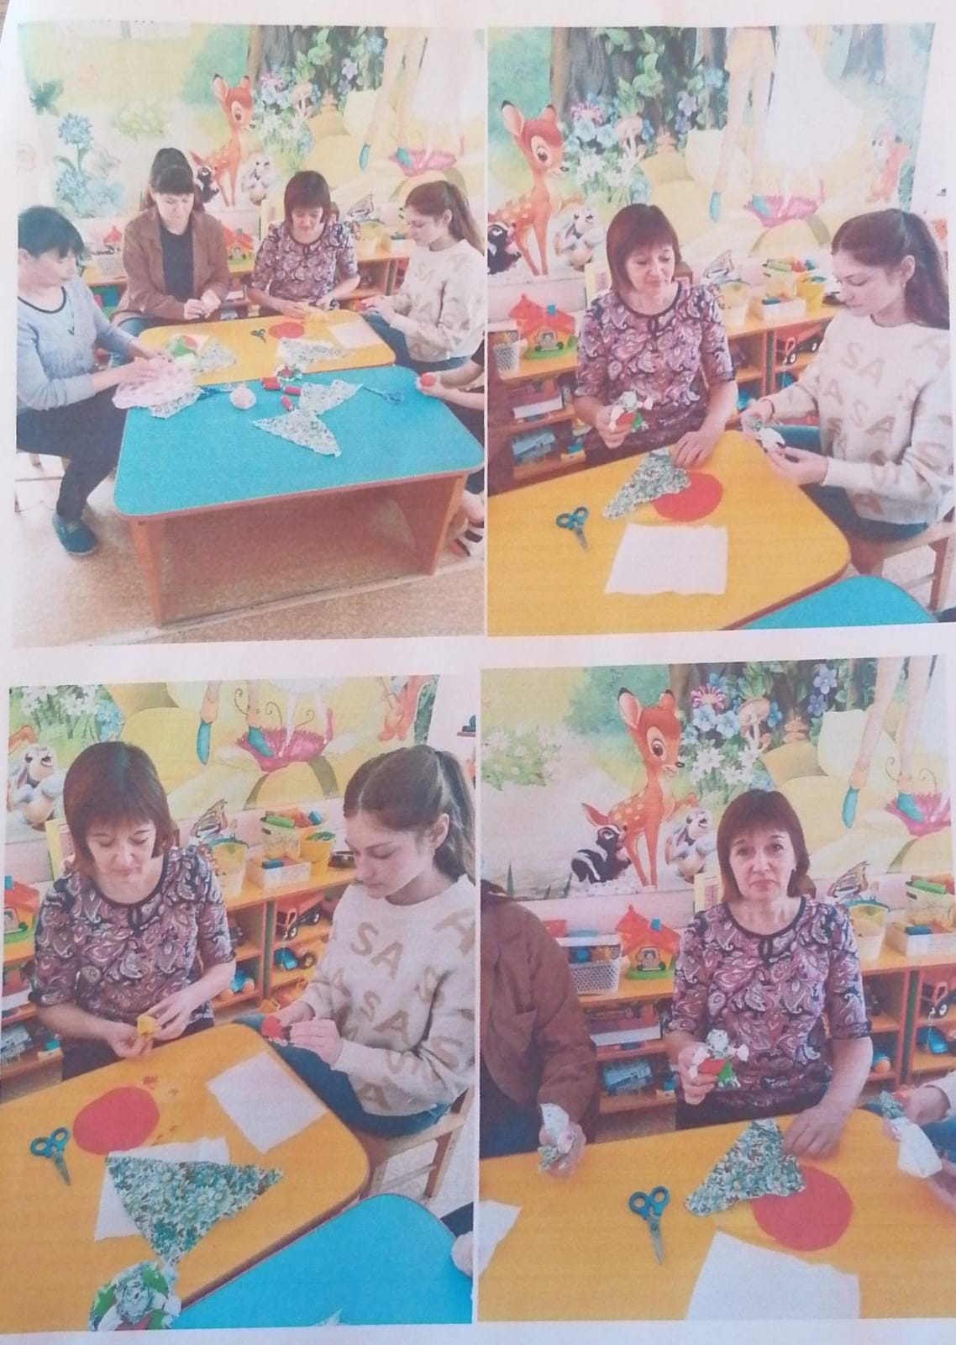
«Семейная гостиная» «Рукотворушка»
Анкетирование «Какое место в семье занимает народное творчество?»
Мастер- класс «Народная игрушка»

Slide 3
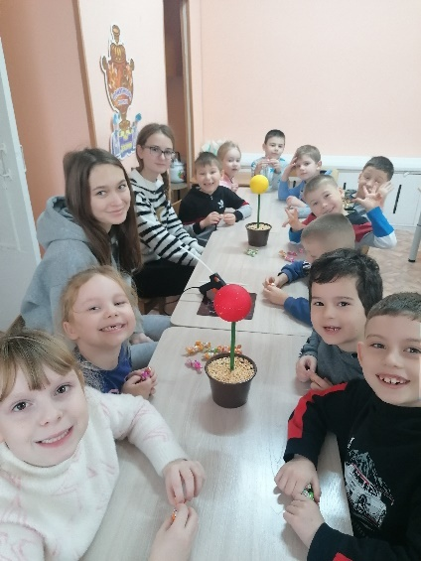
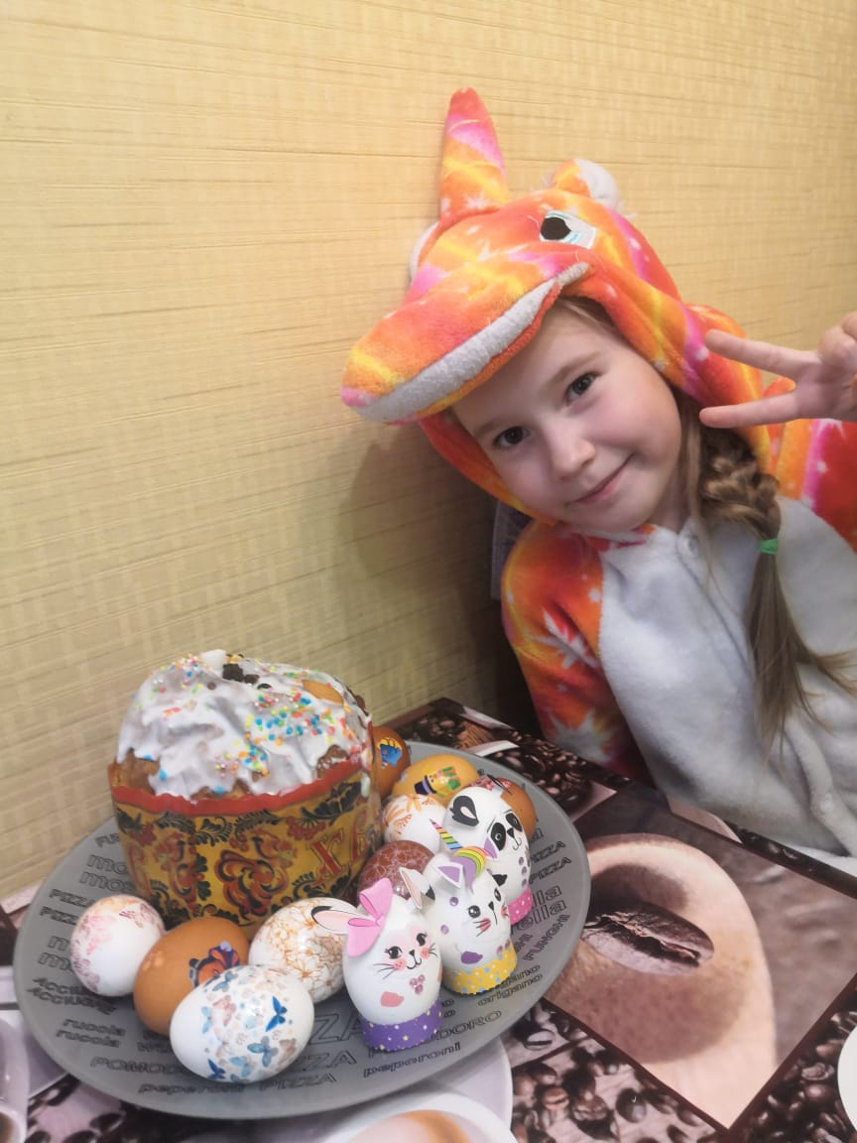
«Делимся семейным опытом. В каждой семье свои традиции»
Творческий конкурс «Светлая пасха»

Slide 4
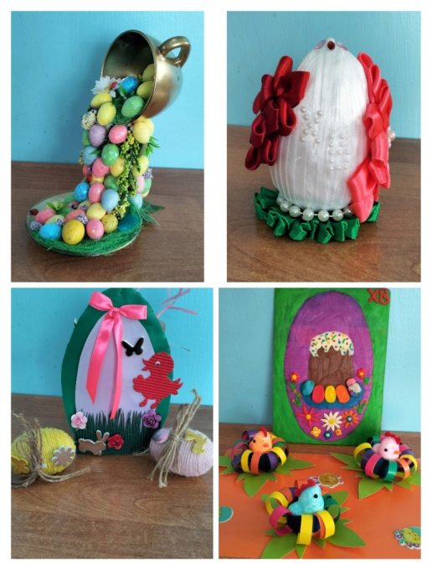
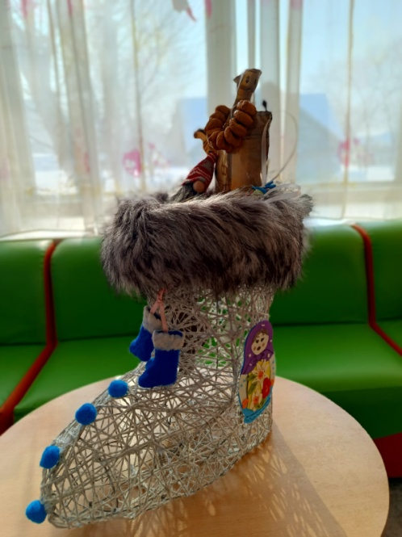
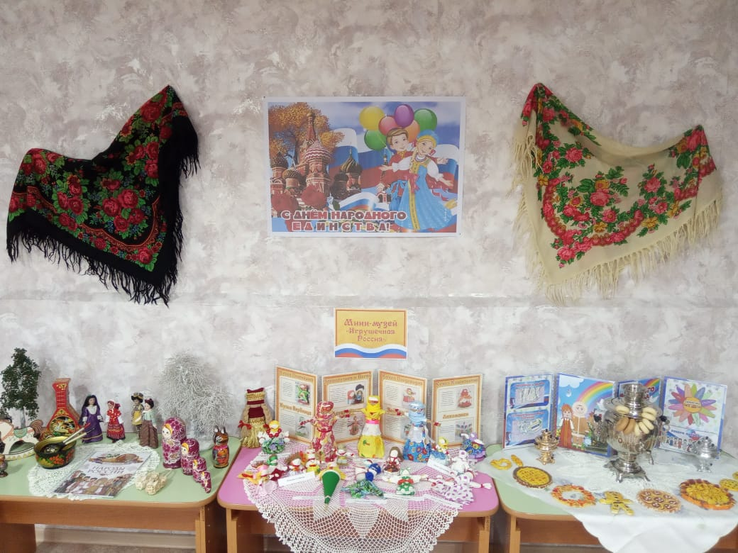
Конкурсы творческих работ и выставки: « Детский валенок», «Народная игрушка», «Светлое Воскресение».
«Семейная гостиная» «Бирюльки»

Slide 5
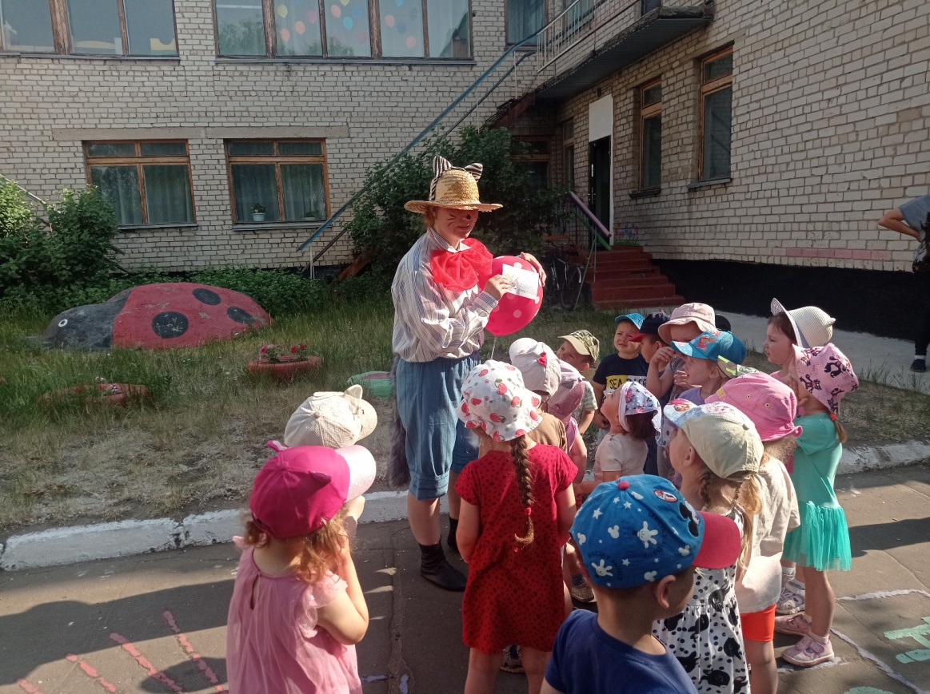
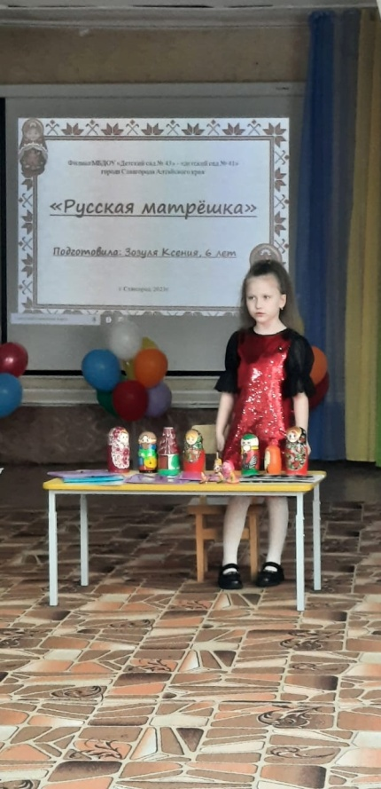
Организованы и проведены развлечения: «Кот Мурлыка». Досуг: «Валенки»
Разработан детско-родительский проект
«Русская матрешка»

Slide 6
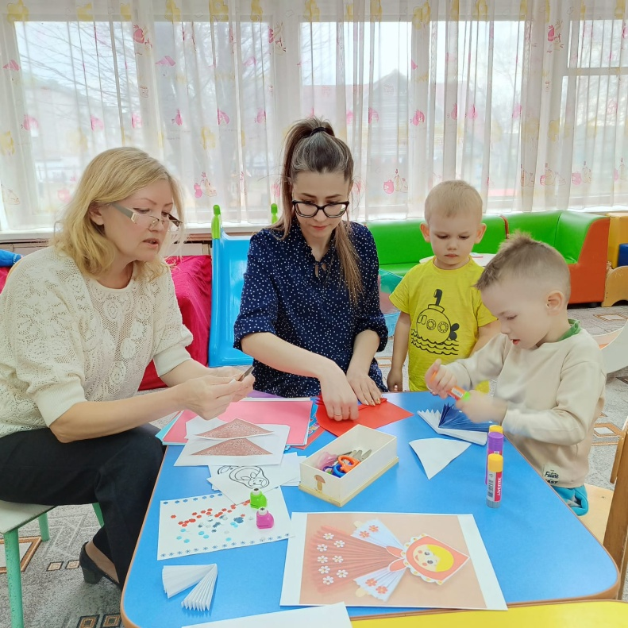
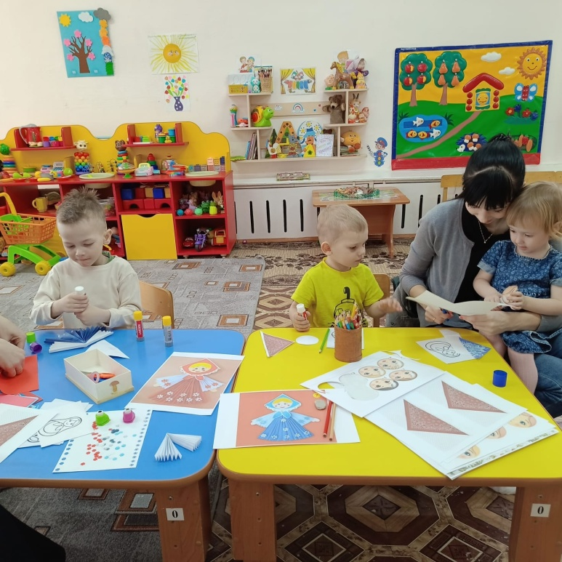
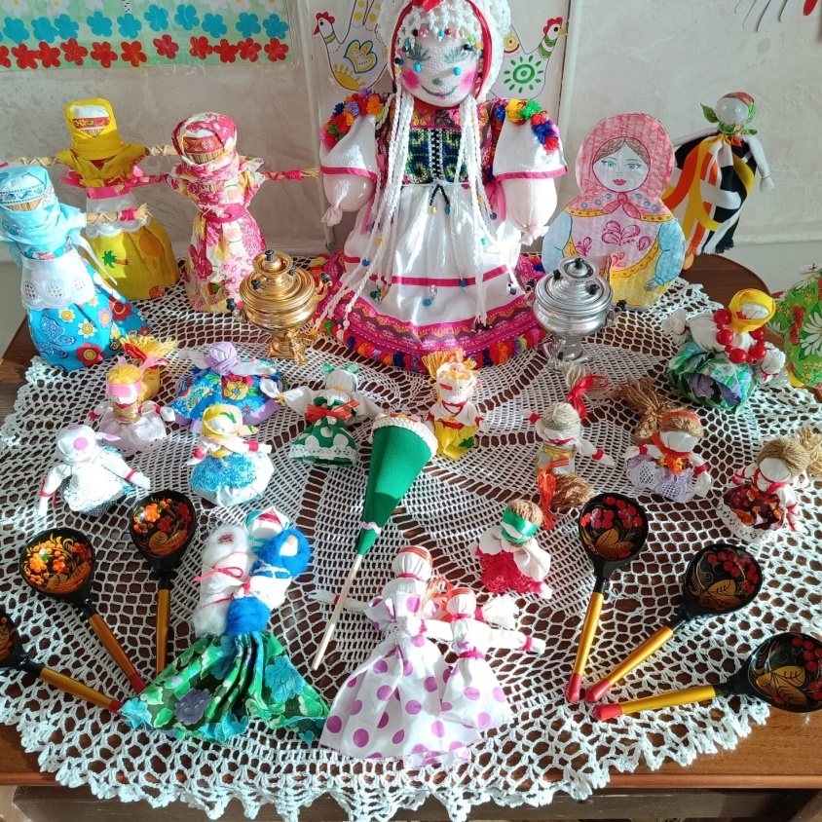
Для родителей мастер –класс:
«Народная кукла из бумаги сложенной гармошкой», «Игрушка-погремушка в народном стиле»,
посиделки «Русская избушка».

Slide 7
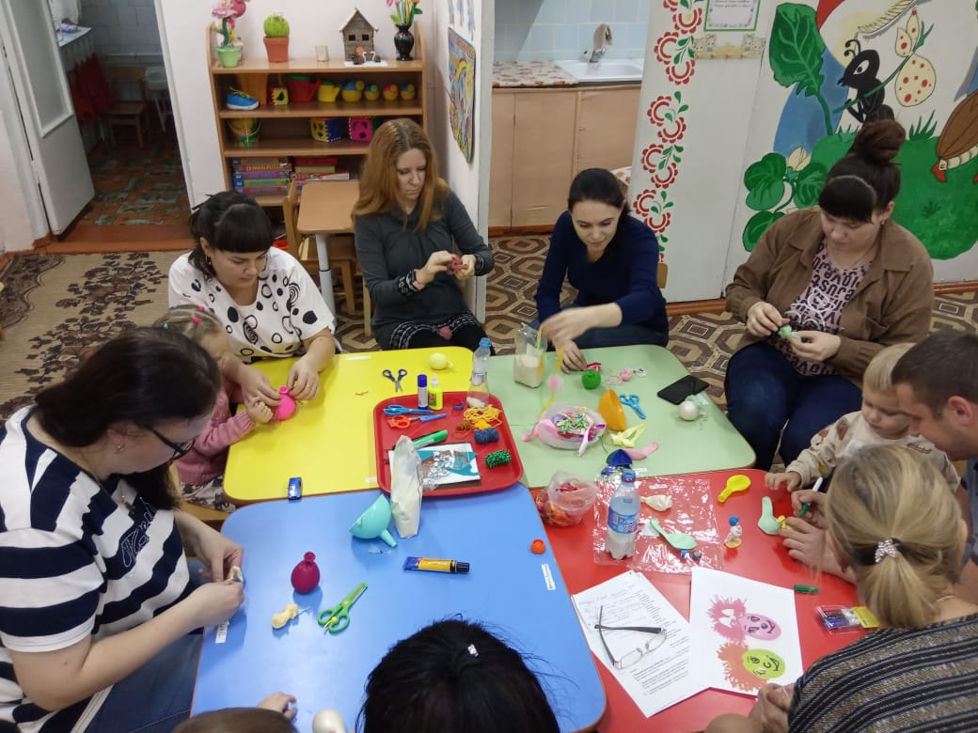
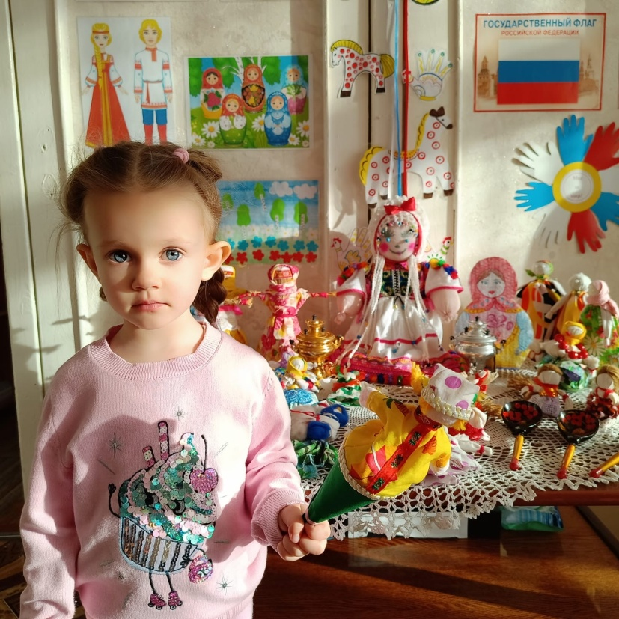
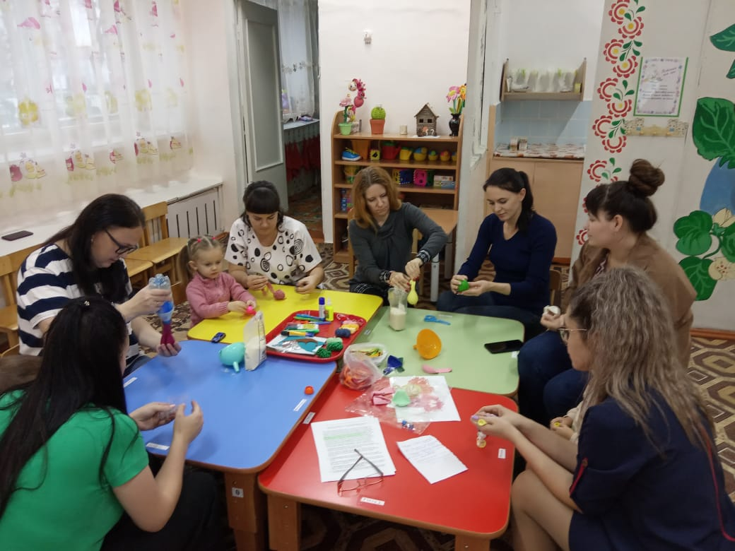

Slide 8
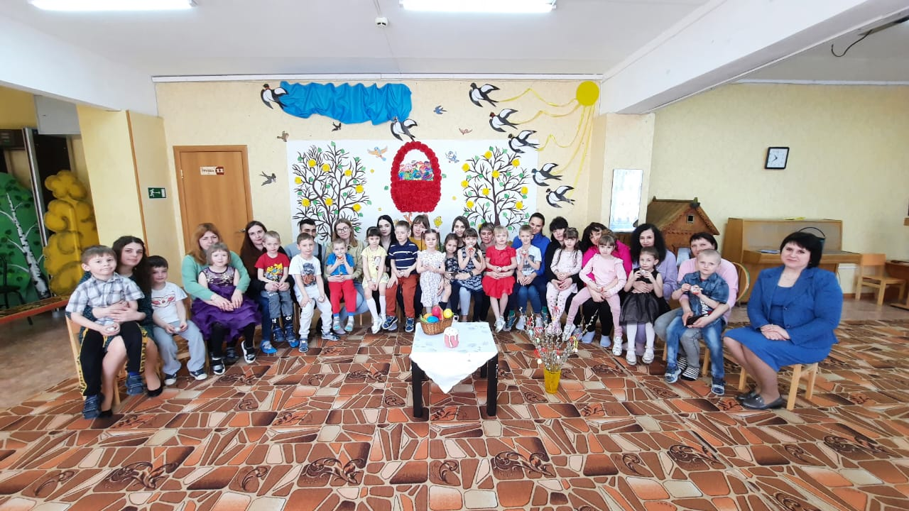
В течение года родители активно привлекаются к участию праздниках и развлечениях
«Семейная гостиная» «Забавушки»

Slide 9
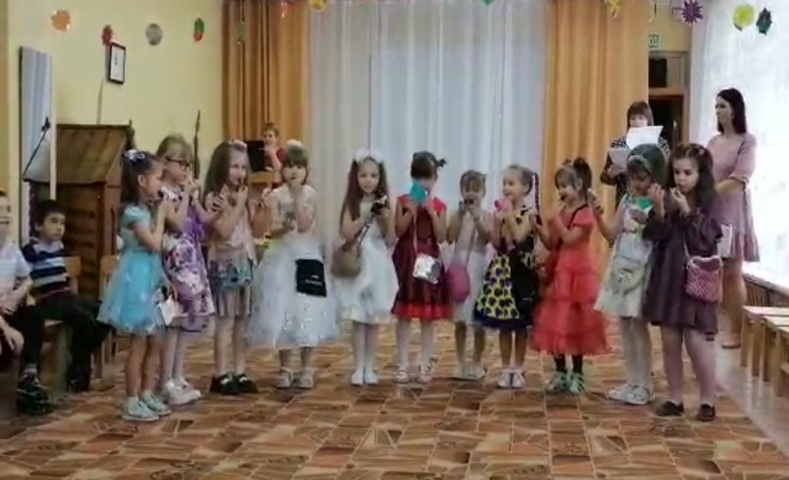
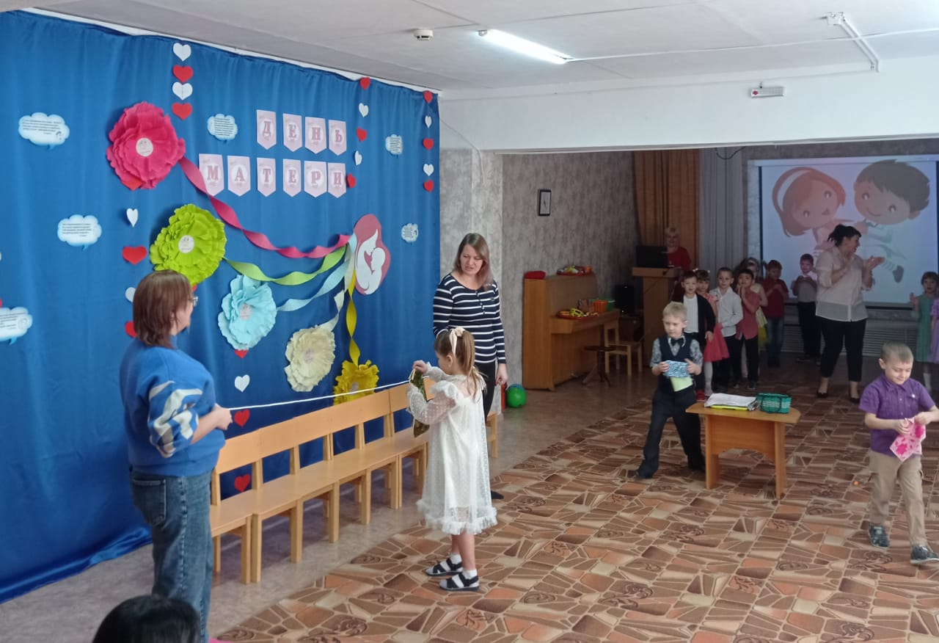
8 марта и День матери

Slide 10
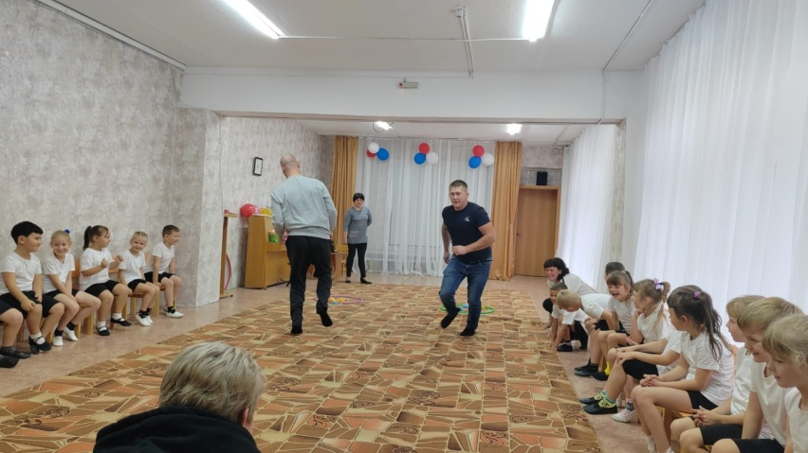
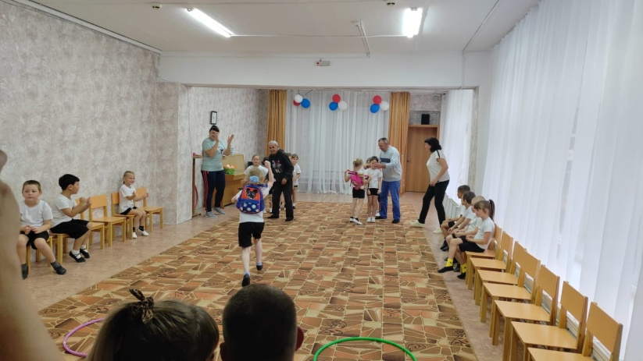
День защитника Отечества и День отца

Slide 11
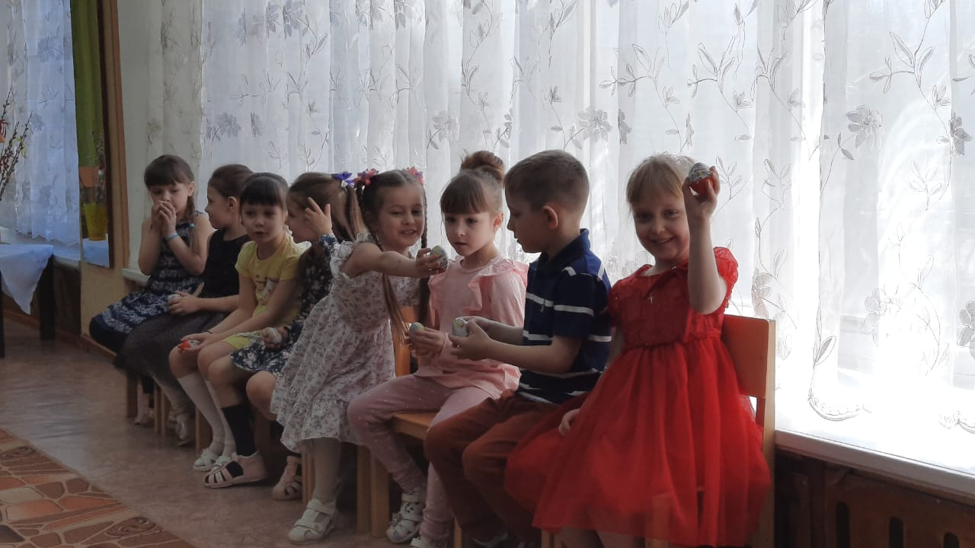
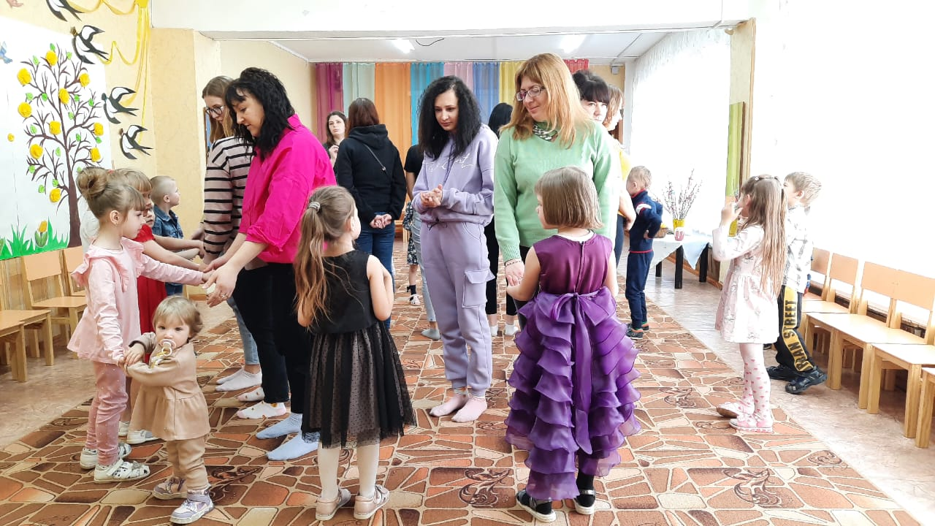
Поддерживаем народные традиции Праздник Пасхи

Slide 12
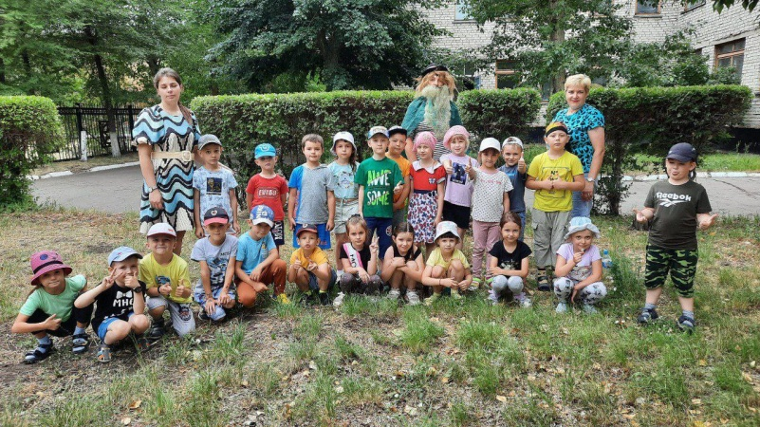
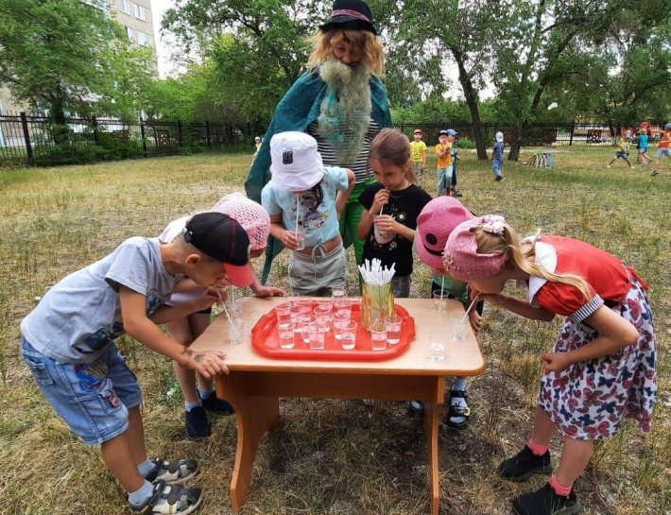
Праздник Ивана Купалы

Slide 13
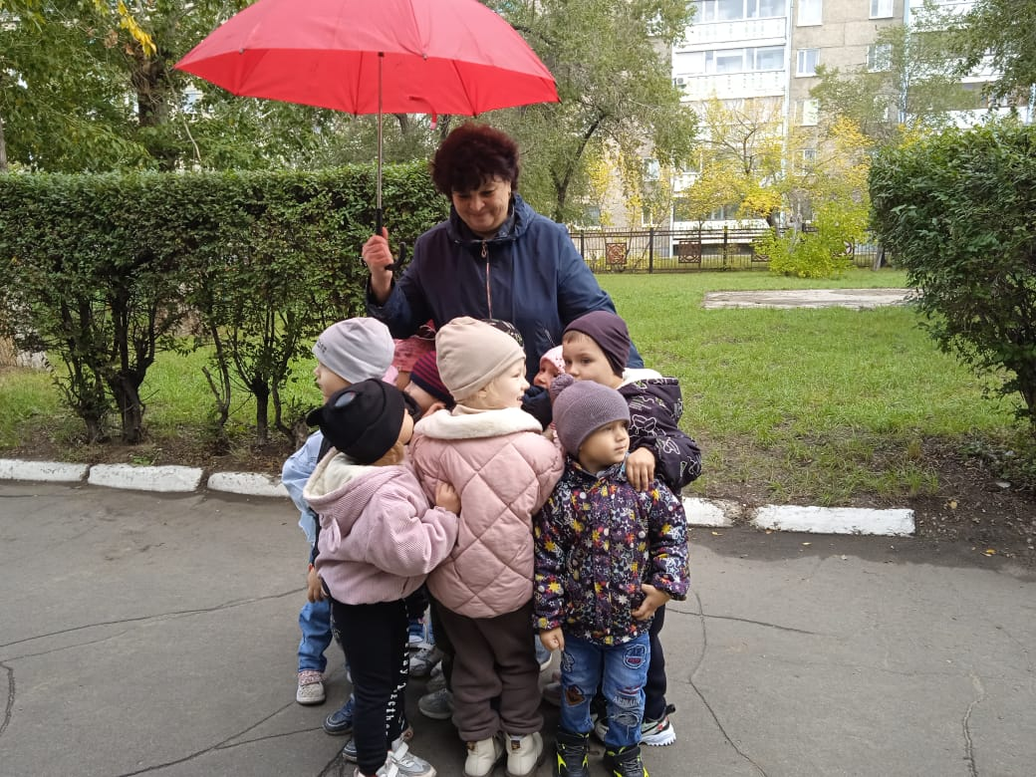
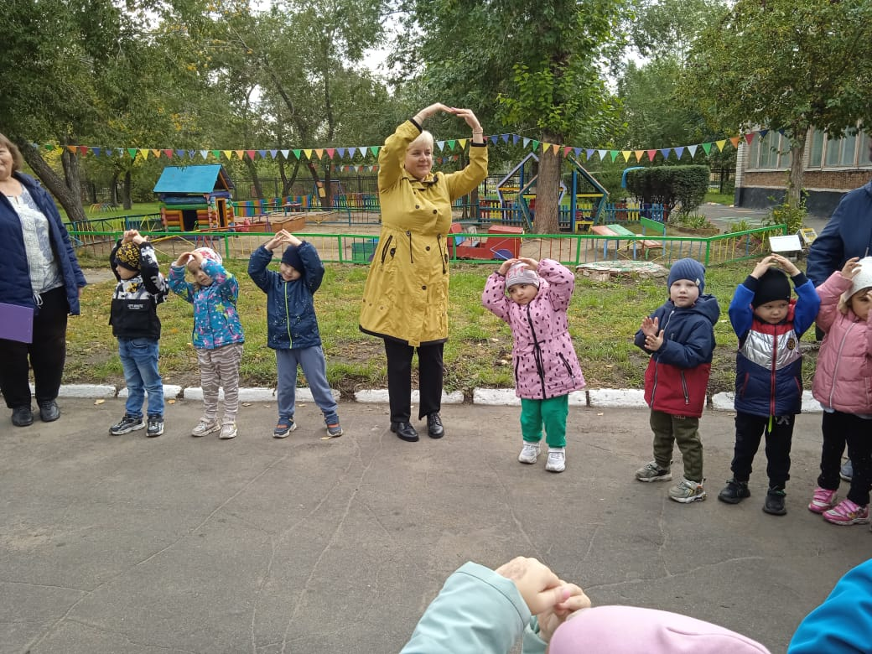
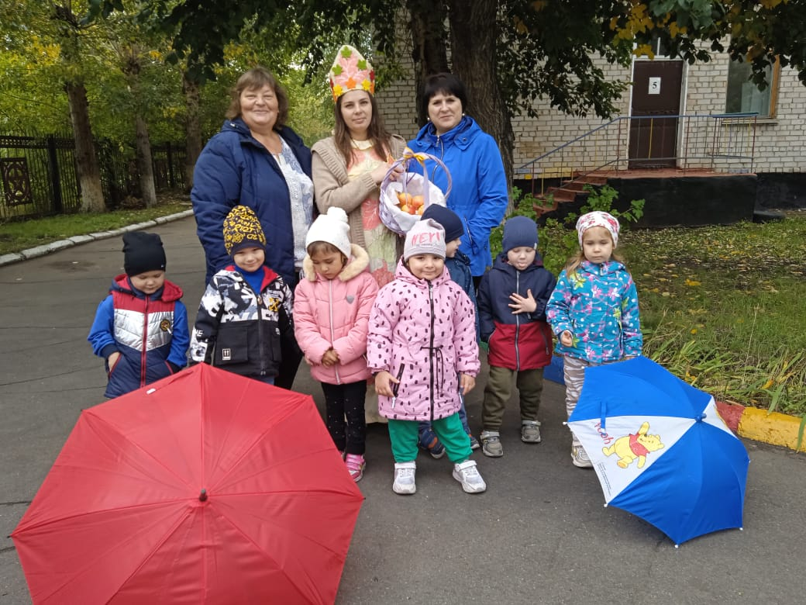
Осенины – праздник урожая

Slide 14
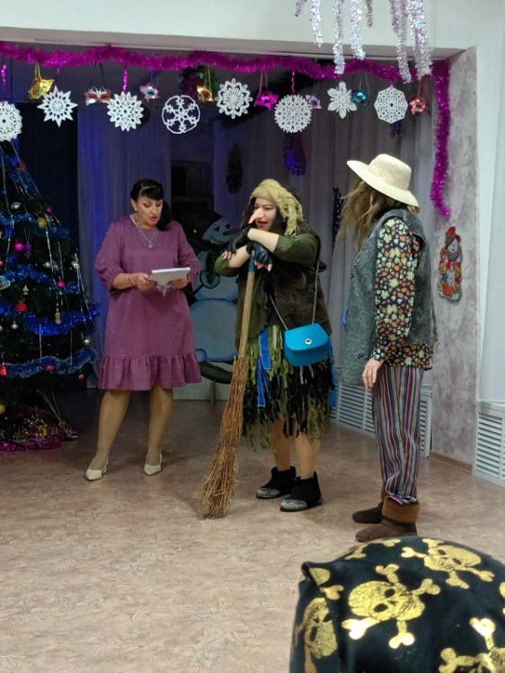
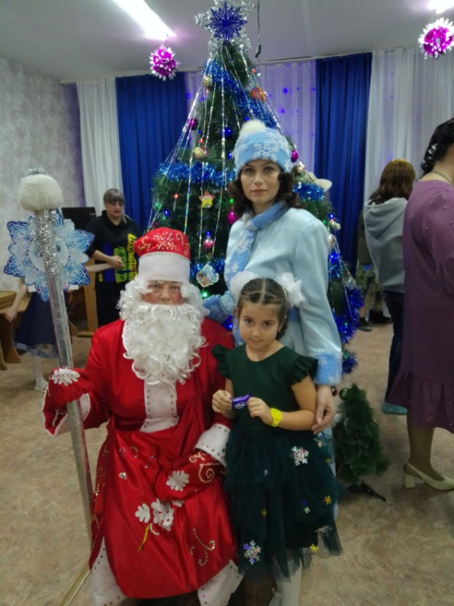
И конечно, самый любимый праздник – Новый год!

